Slide 1
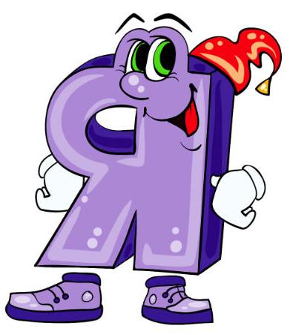
Навчання грамоти
Читання
Букварний період
Урок 72
Мала буква я. Читання складів, слів і тексту з вивченими літерами. Робота з дитячою книжкою.

Slide 2
Організація класу
Усім, усім добрий день!
Геть з дороги, наша лінь!
Хай не заважає працювати
Гарним хлопцям і дівчатам.

Slide 3
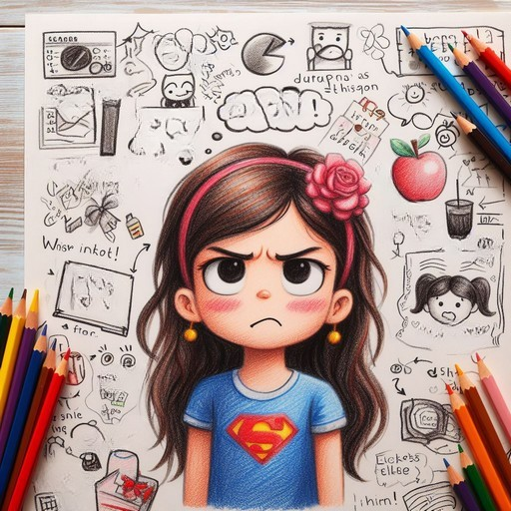
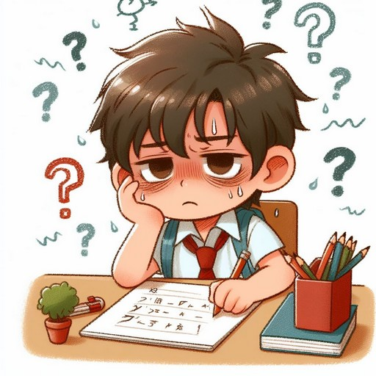
Емоційне налаштування «Я зараз …»
Вибери ілюстрацію твого настрою на початку уроку
і закінчи речення «Я зараз …»
Щасливий/а
Замріяний/а
Агресивний/а
Втомлений/а

Slide 4
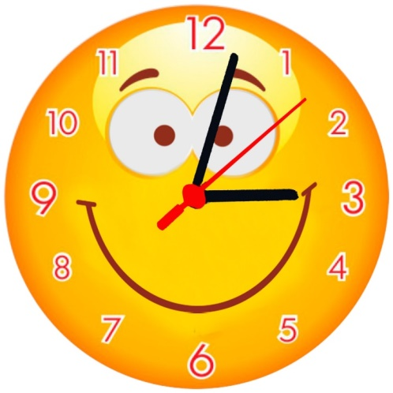
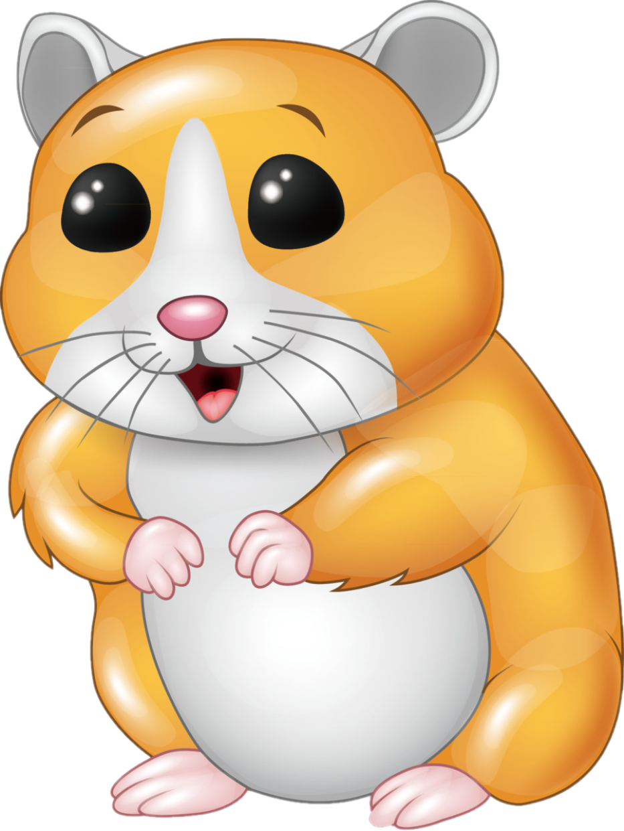
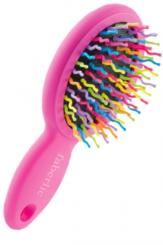
Артикуляційні вправи
«Годинник»
«Хом'ячок»
«Гребінець»
Посміхнися, трохи відкрий рот, висуни язик якомога далі вперед і роби ним рухи праворуч-ліворуч, торкаючись поперемінно куточків рота.
Язик без напруження почергово впирається в праву та ліву щоки, затримуючись у кожному положенні на 3—5 секунд.
Висуни широкий і розслаблений язик. «Розчеши» його зубами від кінчика до серединки, а потім від серединки до кінчика. Рахунок: 1-2.

Slide 5
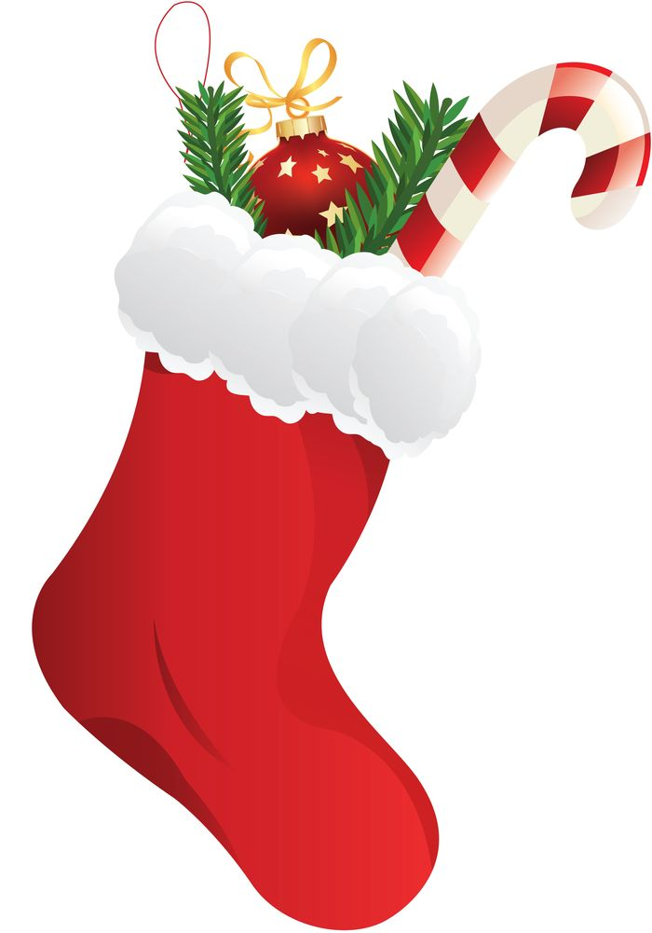
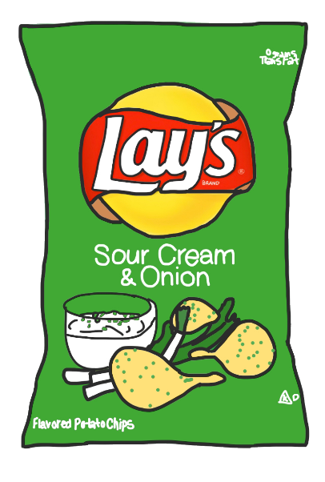
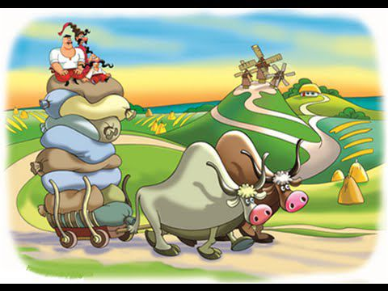
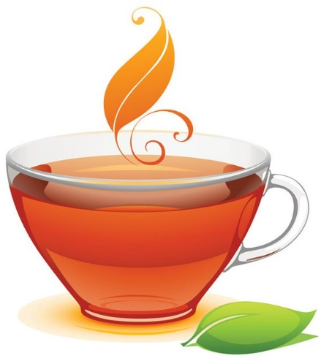
Прочитай склади. З'єднай їх
з відповідними малюнками
че
чу
чи
ча
чо
чі

Slide 6
Повідомлення теми уроку
Сьогодні на уроці читання ми познайомимось з малою друкованою буквою «я», яка стоїть в самому кінці абетки.
Будемо удосконалювати вміння читати слова та речення, працювати з прочитаним твором.

Slide 7
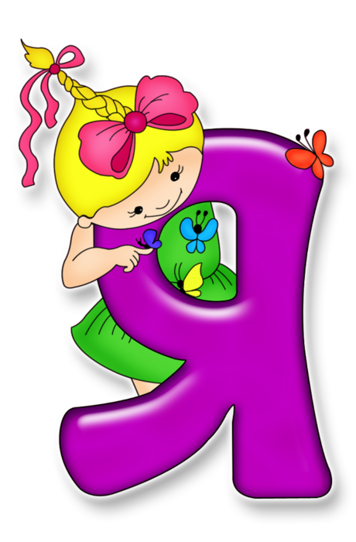
Гра «Буква загубилася»
Назви слова. Визнач перший склад в кожному слові і звуки, з яких він складається.
я
я
Запам’ятай!
_ блуко
_ кір
Буква Я на початку слова і складу позначає два звуки [йа]
[ й а ]

Slide 8
Побудуй звукові схеми до поданих слів
Назви зображені малюнки. Визнач місце букви «я» в кожному слові. Які звуки вона позначає?
я-лин-ка
тро-ян-да
лі-лі-я
Підручник, сторінка
34

Slide 9
Проведи дослідження
Визнач, який звук літера «я» позначає після приголосного? Вимови склади:
ля дя тя ня
Який голосний звук ти чуєш у цих складах?
(звук [а])
А який приголосний звук ти чуєш на початку складу?
Він твердий чи м'який?
Отже, ми з’ясували, що буква «я» після приголосного позначає звук [а] і пом’якшує приголосний, що стоїть перед нею.

Slide 10
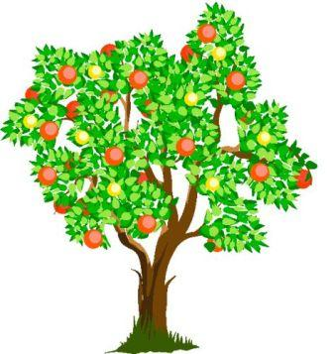
Прочитай завдання Читалочки
язик стояти мрія
яхта сіяти надія
Де стоїть літера «я»? Скільки звуків позначає?
Яблунько, яблунько зелененька,
кинь мені яблучко солоденьке.
Хочу того яблучка скуштувати,
та не можу гілочки я дістати.
Катерина Перелісна
Підручник, сторінка
34

Slide 11
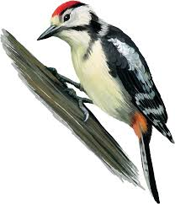
Прочитай склади і слова
лялька няня десять
земля кишеня пряник
Де стоїть літера «я»? Скільки звуків позначає?
´
Розглянь малюнок. Що це за пташка? Назви звуки і букви цього слова.
дя-тел
Підручник, сторінка
35

Slide 12
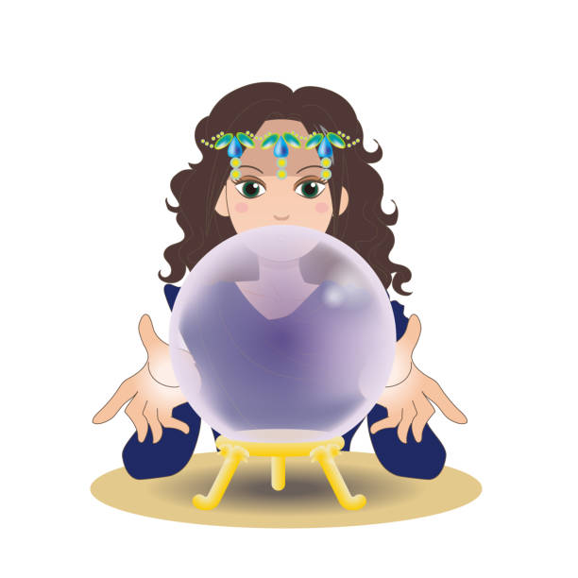
Вправа «Передбачення»
Хто зображений на малюнку?
Де знаходяться хлопчики?
Про що вони могли розмовляти?

Slide 13
Прочитай текст. Придумай заголовок
У Ромàсевому садку ростуть яблуні. І вродили там тільки яблука. А Ромасеві закортіло грушки. Підійшов Ромась до тину. Почав перелазити у сусідній садок до Петрика. Там жовтіли груші.
Раптом зачепився за гвіздок. А штанці дир-р! —
і розірвалися.
Де не взявся Петрик. А в руках у нього соковита грушка.
— Ромасю, — каже Петрик, — хочеш, я тебе
грушкою пригощу, а ти мене — яблуком?..
Сидить Ромась на лавочці, тримає грушу та й думає:
«І чому я так, як Петрик, не здогадався зробити?»
За Наталею Лапікурою
Підручник, сторінка
35

Slide 14
Вправа «Запитання до тексту»
Як ти розумієш значення слів закортіло, тин?
Про кого розповідається в тексті?
Як звали хлопчиків?
Які дерева росли в саду Ромася?
А які в саду Петрика?
Чому Ромась поліз у садок Петрика?
Яка пригода з ним сталася?
Як Ромасеві дісталася грушка?
Що думав Ромась про вчинок Петрика?
Що Ромась зрозумів із цього випадку?

Slide 15
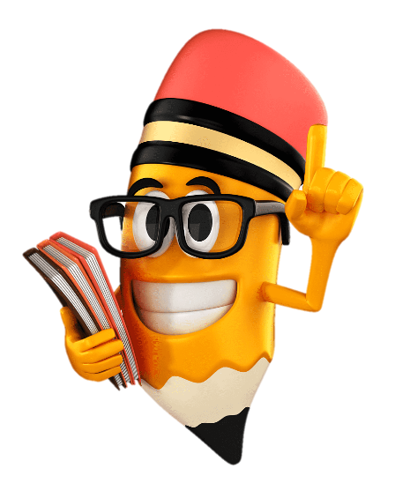
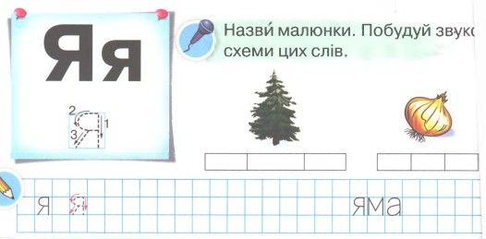
Робота в зошиті
Назви малюнки. Побудуй звукові схеми цих слів.
Надрукуй малу букву «я» і склади з нею у клітинках.
Зошит, сторінка
66

Slide 16
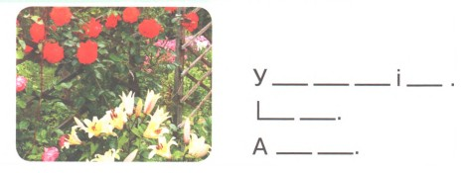
Робота в зошиті
Склади речення за світлиною і схемами
Знайди «зайве» слово в кожному рядку.
Надрукуй його.
Устав у слова пропущені букви.
З’єднай слова з відповідними малюнками
я
я
мор _ к
_ кір
ма _ к
_ хта
я
яблуко
я
зозуля
тополя
Зошит, сторінка
66

Slide 17
Робота з дитячою книжкою. Хрестоматія сучасної української літератури для читання в 1-2 класах серії «Шкільна бібліотека». Укладач Тетяна Стус. Львів. Видавництво Старого Лева. Катерина Єгорушкіна. «Цятки і плямки»

Slide 18
Робота з дитячою книжкою. Хрестоматія 1-2 класів. Катерина Єгорушкіна. «Цятки і плямки». Натисни на жовтий кружечок

Slide 19
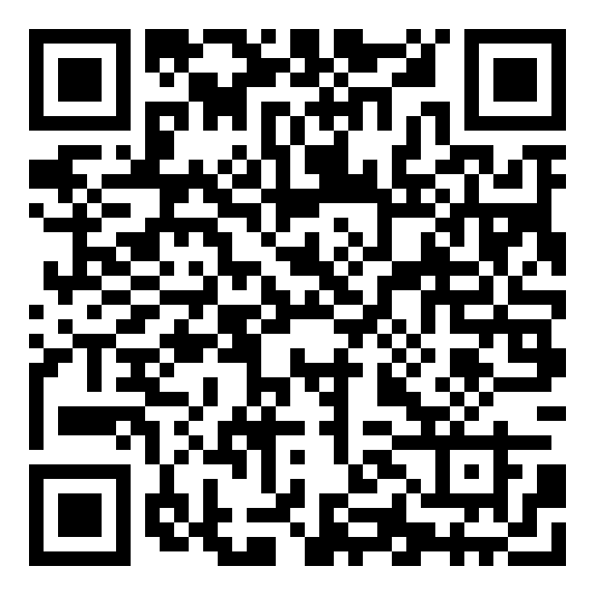
Online завдання
Відскануй QR-код або натисни жовтий круг!

Slide 20
Вправа «Мікрофон»
Пригадай, яку букву вивчали на уроці.
Який звук вона позначає? ([й а] або [а])
Що ти знаєш про цей звук.
Добери слова з буквою «я», вимов звуки, які вона позначає.

Slide 21
Рефлексія «Я зараз …»
Вибери ілюстрацію твого настрою в кінці уроку
і закінчи речення «Я зараз …» Чи змінився твій настрій? Чому?
Щасливий/а
Замріяний/а
Агресивний/а
Втомлений/а

